Slide 1
Gesellschaft für Biochemie und Molekularbiologie e.V.
1947 gegründet
mit rund 5000 Mitgliedern
Deutschlands führende Fachgesellschaft für die Biowissenschaften

Slide 2
Die GBM …
  arbeitet gemeinnützig
  bietet Kontakte, wissenschaftliche Netzwerke
  fördert Forschung und Lehre in Biochemie, Molekularbiologie, Biotechnologie und Molekularer Medizin
  fördert junge Wissenschaftler und Studenten
  organisiert Tagungen und Kongresse
  nominiert DFG-Fachgutachter
  vermittelt Wissenschaft in der Öffentlichkeit, ist Ansprechpartner für Medien, Politik und Fachwelt

Slide 3
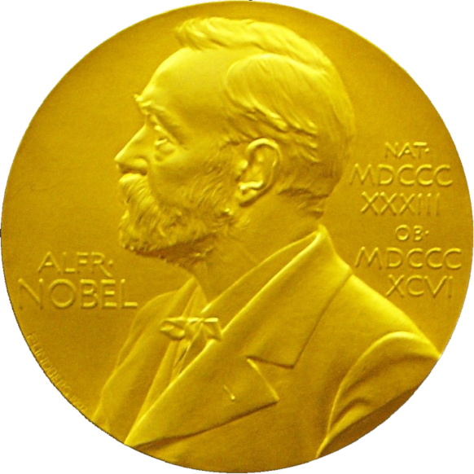
Nobelpreisträger in der GBM
Günter Blobel
Adolf Butenandt
Emmanuelle Charpentier
Manfred Eigen
Fritz Lipmann
Feodor Lynen
Hartmut Michel
Christiane Nüsslein-Volhard
James E. Rothmann
Randy Schekman
Otto Warburg
Kurt Wüthrich
Harald zur Hausen

Slide 4
Jungmitglied in der GBM
Niedriger Mitgliedsbeitrag
Niedrige Tagungssätze
Reisekostenzuschüsse
Master- und Promotionspreise
Junior GBM / GBM Postdocs / GBM Young Investigators
Mitgliedschaft in der FEBS (Federation of European Biochemical Societies) und der IUBMB (International Union of Biochemistry and Molecular Biology)
Informationen und Kontakte: Netz von Kontaktpersonen an Hochschulen, Forschungszentren, Konzernen und Biotech-Unternehmen

Slide 5
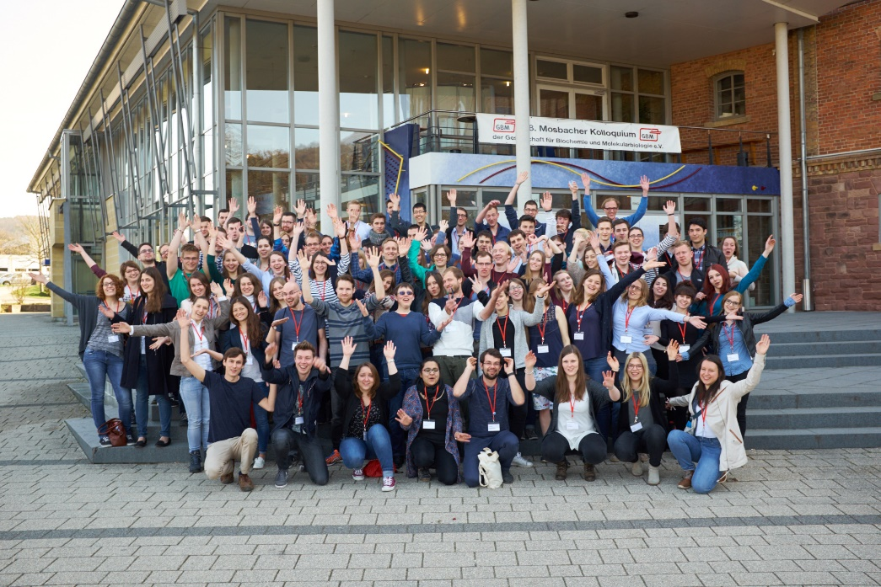
Junior-GBM
Jungmitglieder organisieren selbst
Veranstaltungen vor Ort, z.B. zu Fragen
der Ausbildung und Laufbahn
Zuschüsse der GBM
Vom Erstsemester bis zum
Doktoranden und jungen Postdoc
Voraussetzung: mind. 5 Jungmitglieder an
einem Standort (mind. 3 für das erste Jahr)
Junior-GBM gibt es in Bielefeld, Bochum, Bonn, Darmstadt, Frankfurt, Freiburg, Greifswald, Halle, Hamburg, Hannover, Heidelberg, Jena, Kaiserslautern, Kassel, Kiel, Lübeck, Marburg, Munich, Münster, Tübingen...
... und vielleicht auch bald in Eurer Stadt?

Slide 6

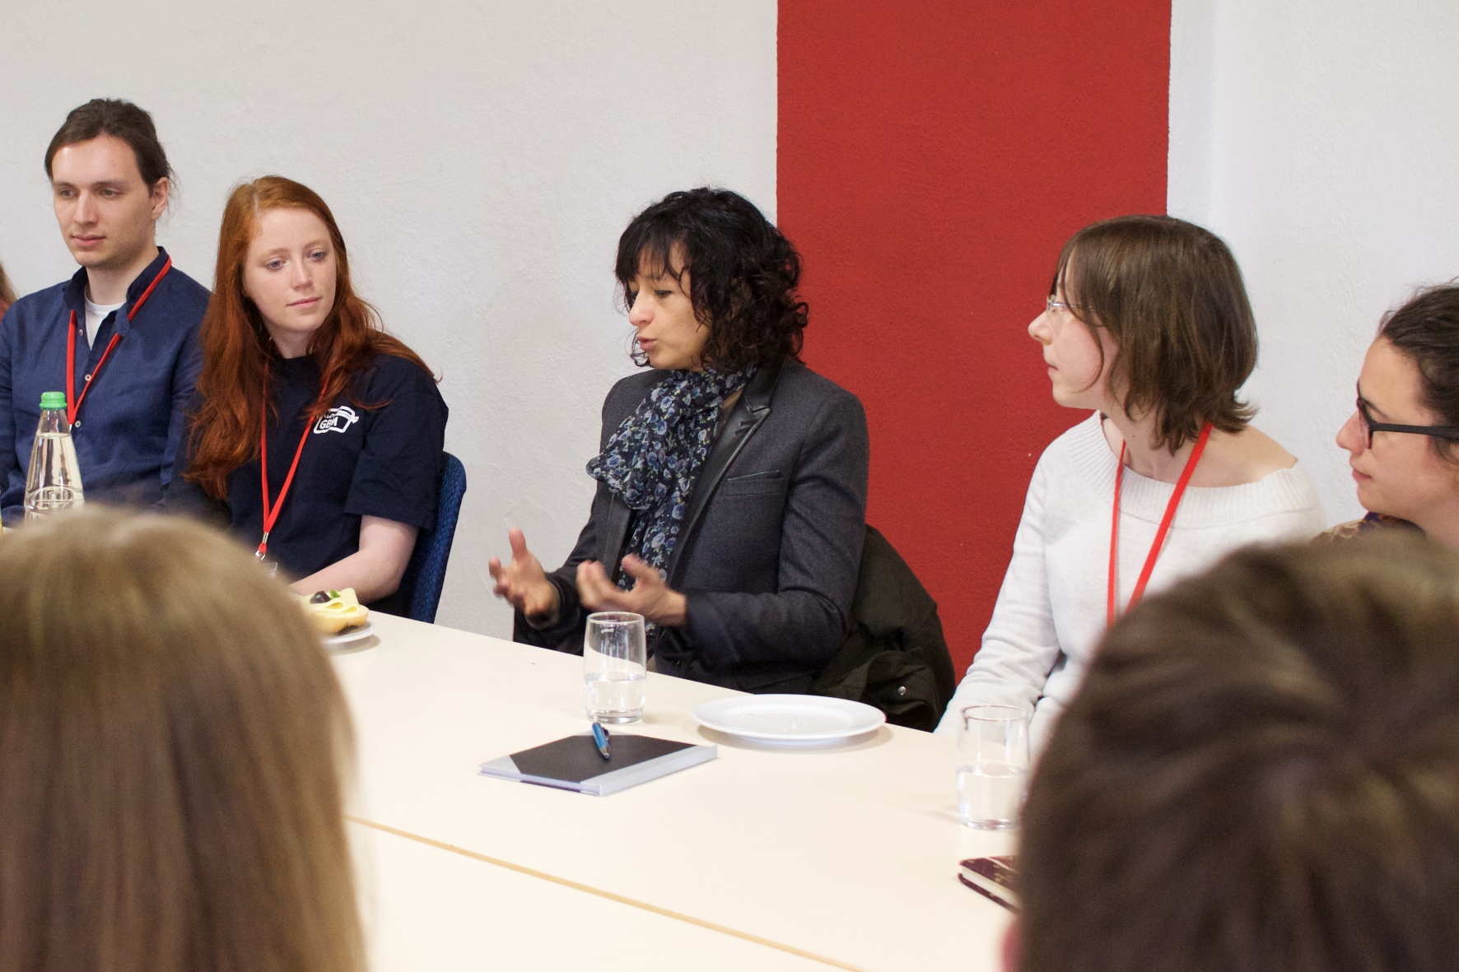
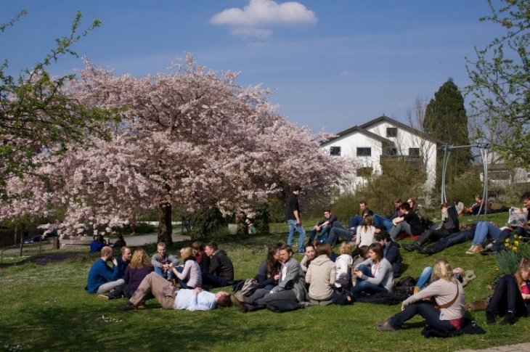
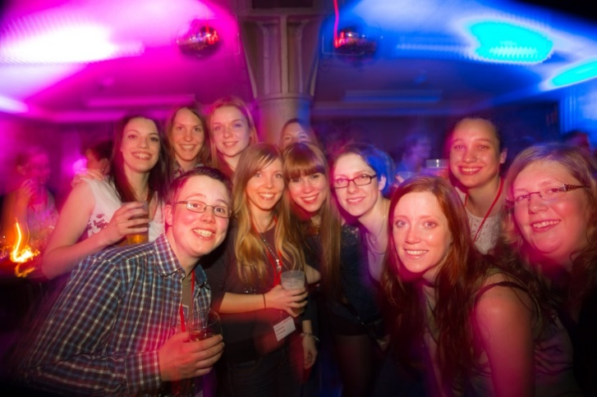
Junior GBM - Impressionen
Junior-GBM
Vollversammlung der Junior GBM 2017 in Mosbach
„Meet the Prof“ mit Rudolf Jaenisch
Networking
Party in Mosbach

Slide 7

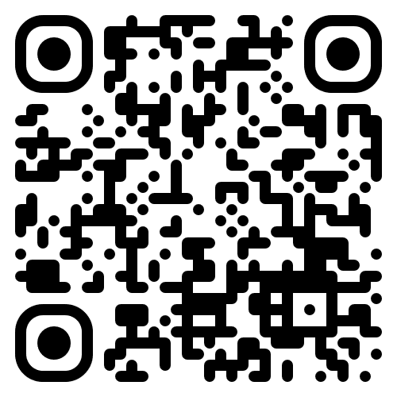
GBM Postdocs
Zugriff zu den 19 GBM Studiengruppen, GBM Young Investigators, Mentoring, Journals, Instituten, Industrie und mehr
Werde Mitglied !
Mehr Informationen:
https://gbm-online.de/nachwuchs/postdocs.html

Slide 8
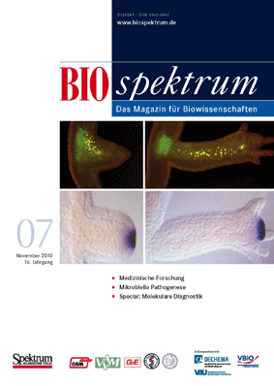

BIOspektrum: Die Verbandszeitschrift
Fachmedium des Jahres 2009

Slide 9
Die Studiengruppen der GBM
Autophagie
Bioanalytik
Biochemische Pharma-
kologie und Toxikologie
Bioenergetik
Bioinformatik
Biomembranen
Biophysikalische Chemie
Chemische Biologie
Glykobiologie
Molekularbiologie und
Biochemie der Pflanzen
Molekulare Medizin
Molekulare Zellbiologie
Molekulare Neurobiologie
Protein Engineering und Design
Redoxbiologie
Rezeptoren und
Signaltransduktion
RNA – Biochemie
Strukturbiologie
Synthetische Biologie

Slide 10
Die Arbeitskreise der GBM
AK Studium Molekulare
Biowissenschaften
Treffen der Hochschullehrer für Biochemie, Molekulare Medizin, Biomedizin, Humanbiologie, Molekularbiologie und Biotechnologie
AK Biochemie in der Medizin
Treffen der Biochemie-Lehrenden medizinischer Studiengänge
AK Geschichte der Biochemie
Gegründet 2013
Möchte Entwicklung der modernen Lebenswissenschaften nachvollziehbar machen
AK Young Investigators
Erfahrungsaustausch, Networking, Interessenvertretung für junge Forscher
AK Senior Experts
Gegründet 2018
Networking mit dem wissenschaftlichen Interesse pensionierter Biochemiker, Bildung eines abrufbaren Expertennetzwerkes
AK Industrie
Gegründet 2019
Vertritt die Interessen der GBM Mitglieder aus der Industrie und vernetzt Industrie und Academia

Slide 11
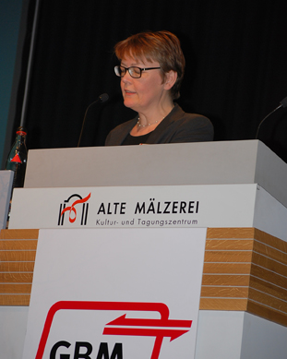
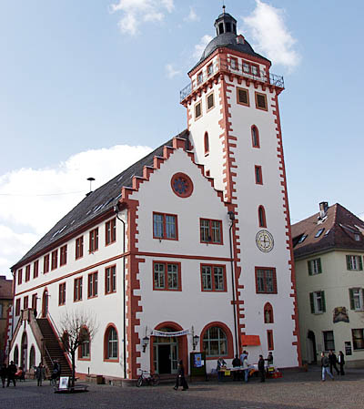
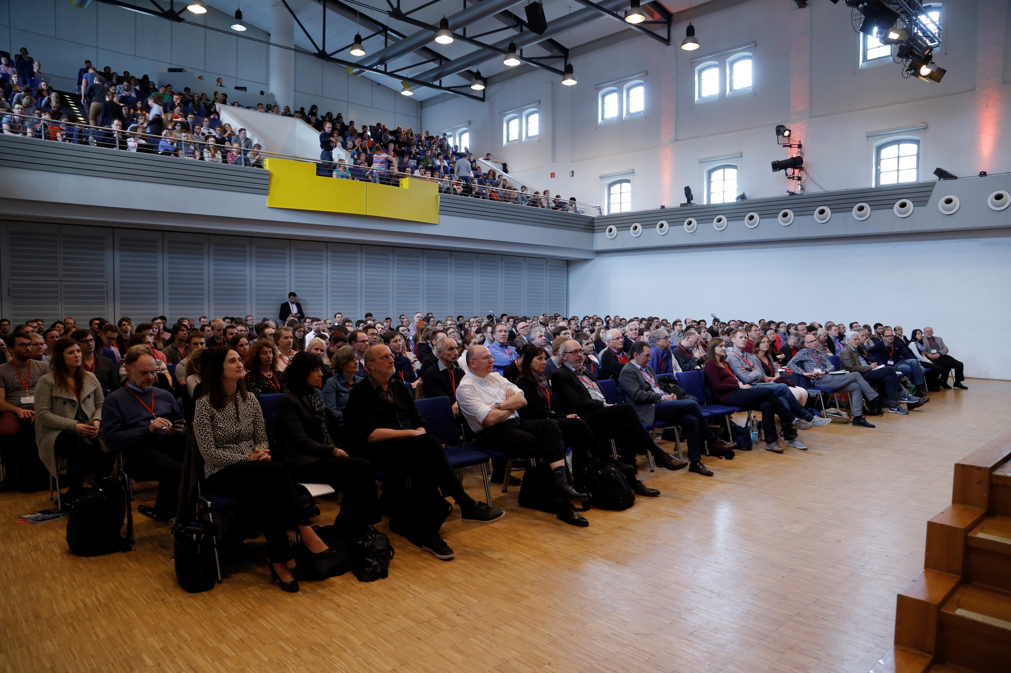
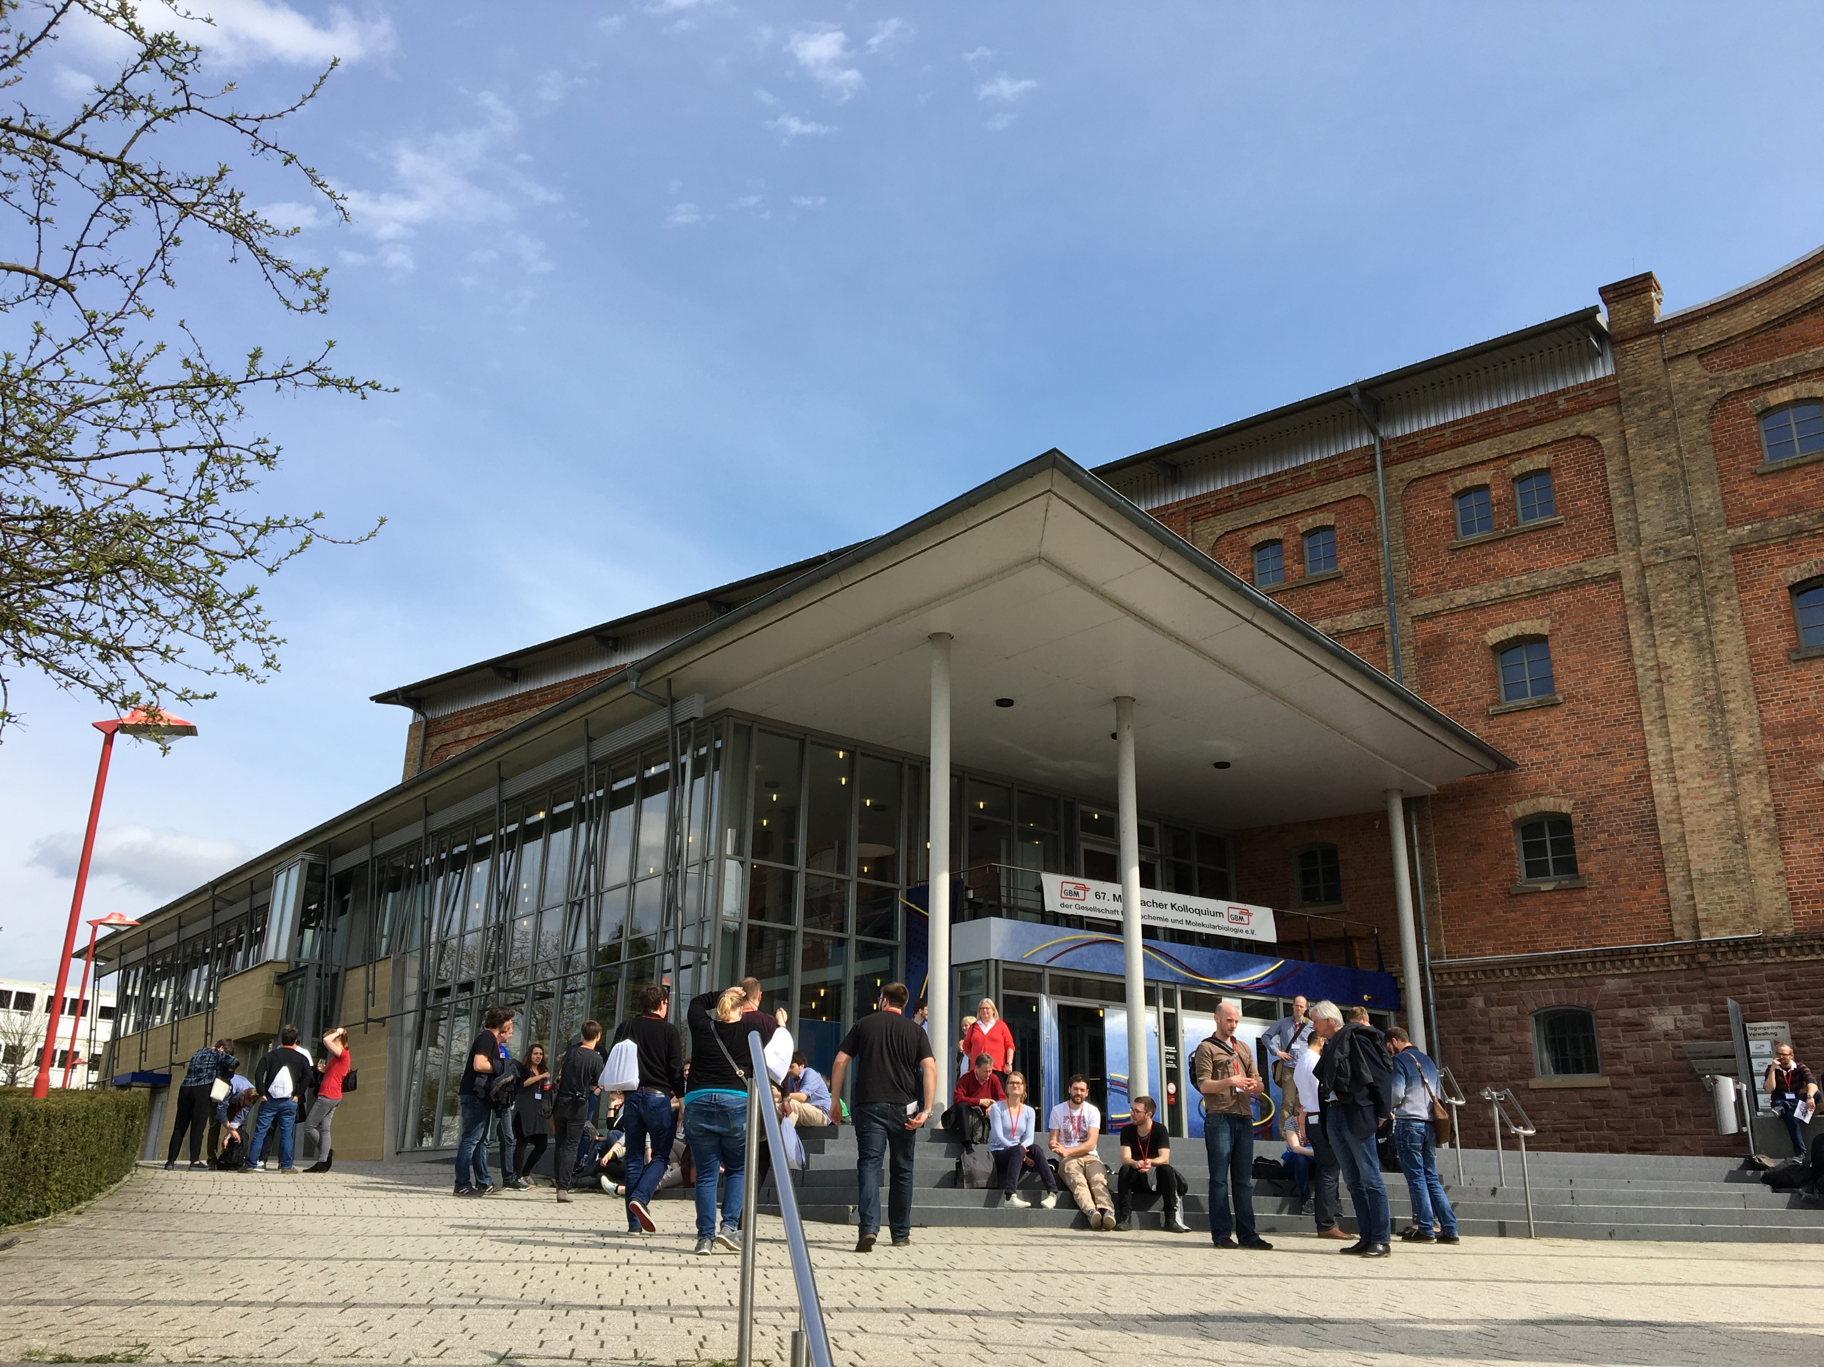
Mosbacher Kolloquium
Die Frühjahrstagung, das Mosbacher Kolloquium gibt einen umfassenden Überblick über eine jährlich wechselnde Thematik.

Slide 12
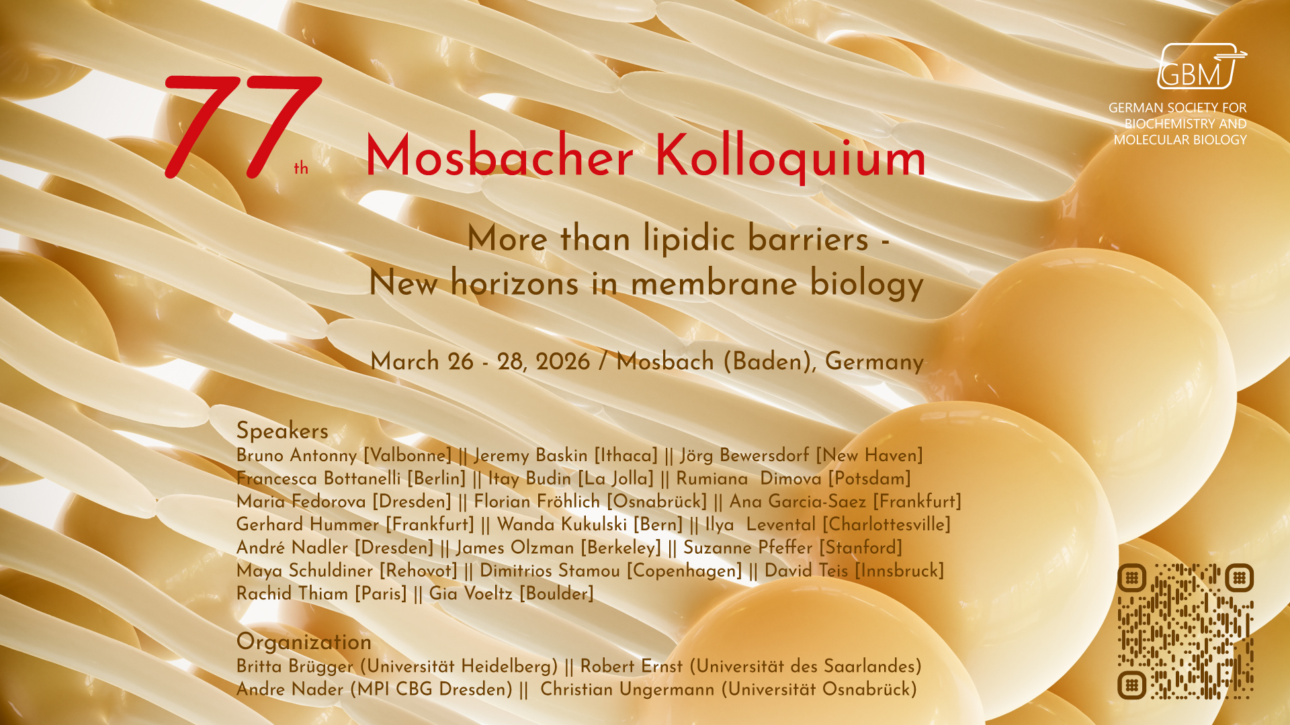
Save the date !

Slide 13


Slide 14



Joint conferences with the
BioPharma Cluster South Germany
Save the Date
4th joint conference on
December 5th 2025, at Stadthaus Ulm:
AI/Digital (R)Evolution
in Drug Development
and Manufacturing

Slide 15

Unsere nächsten Tagungen
Wöchentlich virtuelle Vortragsreihe der GBM, organisiert von den Studiengruppen, dem GBM Young Investigators und der Junior GBM
Jeden 2. Mittwoch, 12:30 – 13:30

Slide 16
GBM Geschäftsstelle
Mörfelder Landstr. 125
60598 Frankfurt a.M.
Tel. +49/69/66 05 67- 0
info@gbm-online.de
www.gbm-online.de

